Slide 1
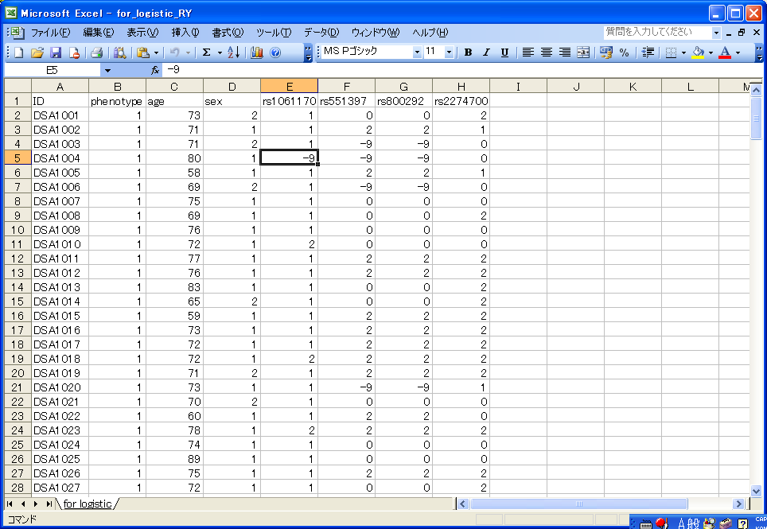
logistic regression をしたい場合の
STATISTICA2000のアプリケーションの使い方について
（STATISTICA03Jではありません）
1. Excel などで解析したいデータの Table を用意する
1行目に解析したい対象
（従属変数になる）と
解析したい要素
（独立変数になる）かの
項目をいれる。
２行目からはデータを入れる
右の Excel の Table を
例にすると
対象は phenotype、
解析したい要素として
年齢、性別、各SNPを
いれました。

Slide 2
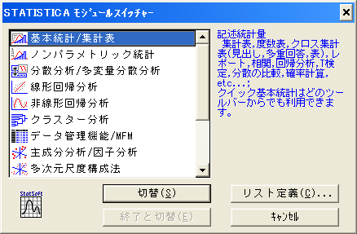
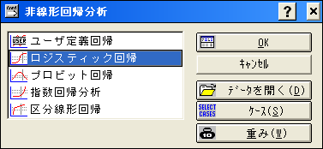
2. STATISTICAで Excel ファイルを読み取ります
STATISTICA をたちあげると、
“STATISTICA モジュール
スイッチャー”がでてきます。
非線形回帰分析
を選び、切替(S)をクリックして
ください
前回解析していたファイルが
自動的に呼び出されてしまう
ので、キャンセルしておきます。

Slide 3

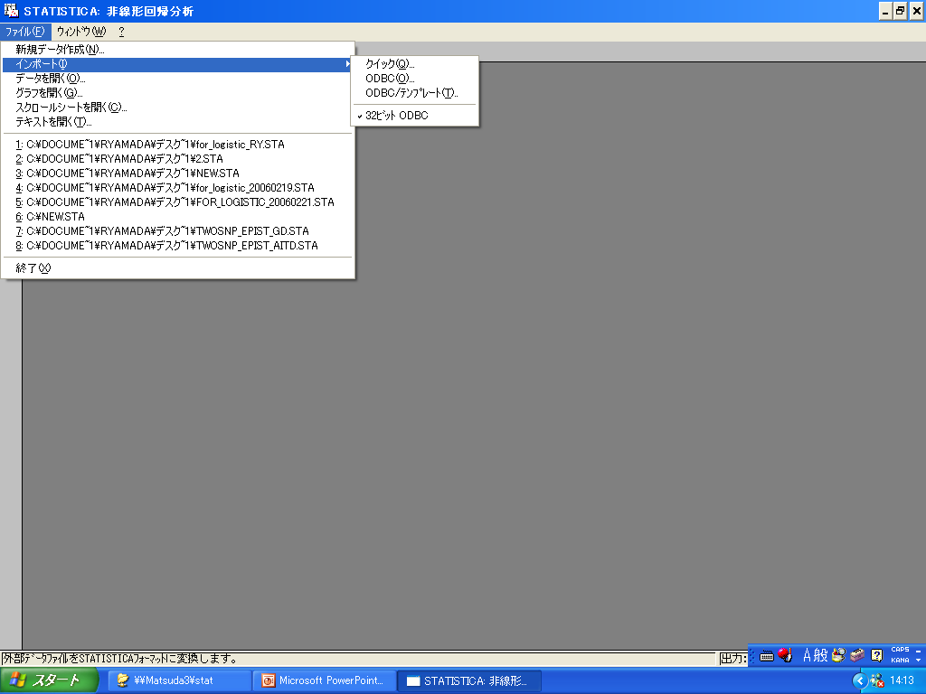
前回呼び出されたファイルは
ウィンドウズの×をクリックして
消します。
ファイル(F)からインポート（I)を
ひらき、さらにクイック(Q)を
選びます。

Slide 4
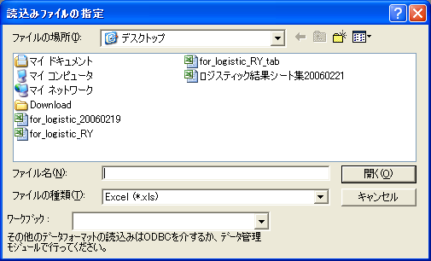
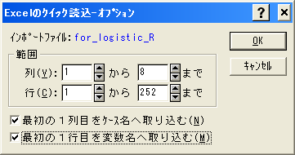
エクセルファイルを直接読み込めます。
解析したいファイルを選び、
開いてください。
右のような質問がくるので、
最初の1行目をケース名へ
取り込むならチェックを、
また変数名についても
同様にチェックします。

Slide 5
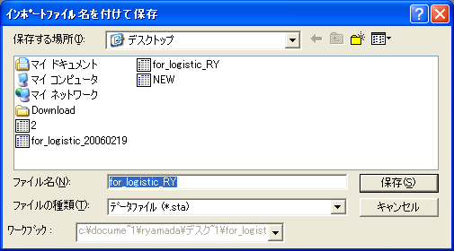
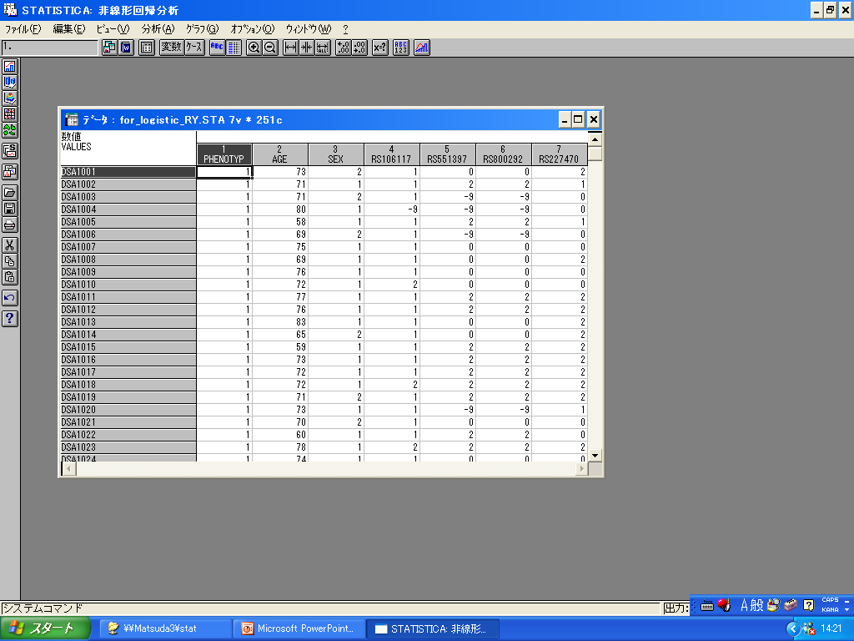
今後はSTATISTICAの様式の
ファイルとして保存していきます
ので、その名前を指定します。
そして保存(S)します。
これで読み取れました。
あとは解析するだけです。

Slide 6
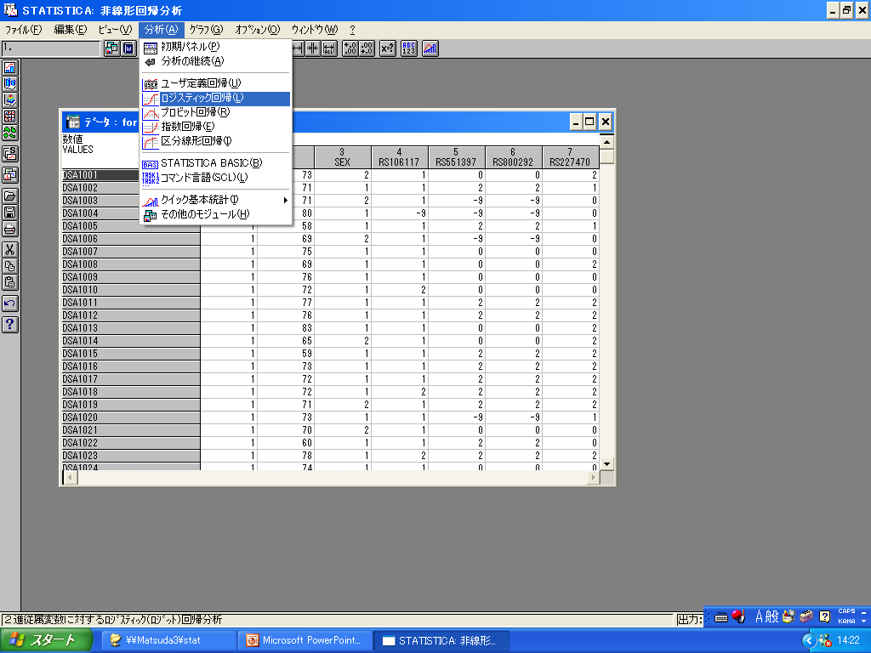
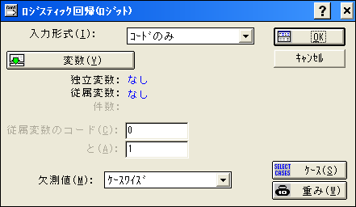
3. ロジスティック回帰分析を行います
分析(A)から
ロジスティック回帰(L)を選んでください。
変数の指定画面がでてきます。
変数(Y)をクリック
してください。

Slide 7
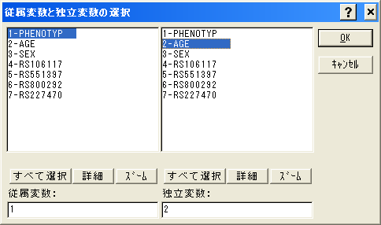
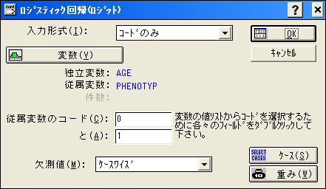
従属変数となるものを一つ選び（臨床の
人なら、phenotype
だと思います）、
下に選んだ数字が表示されます。
解析したい対象を
N 個選びます。
OK します。
従属変数は
0と1でExcelに記入してあればこのまま
でいいのですが、
1と2とかなら、
従属変数のコード
を1と2に記入しなおしてください。

Slide 8
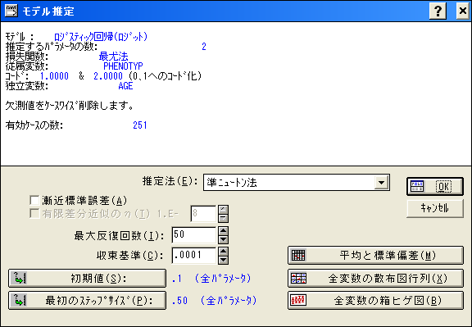
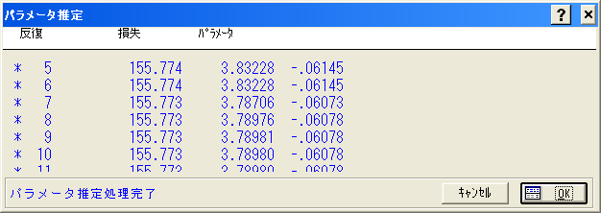
ここでもそのまま
OKしてください。
（統計がわかる方は
いろいろいじってください）。
ここでもそのまま
OKしてください。

Slide 9
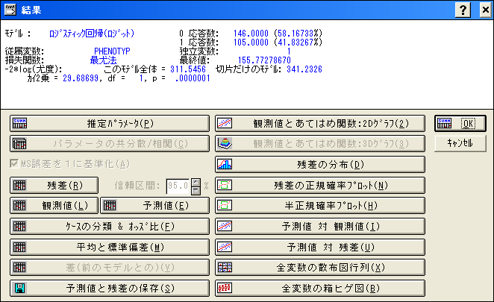
結果の画面です。
カイ2乗値と、
自由度df
がでてきます。
どの要素で調整
するかは、ここで
得られた結果の
組み合わせで行います。

Slide 10
あとは実際の右のような表を自分で作りながら行ってください（Excelなどで）。
たとえば、SNP1を年齢・性別
で調整するときは、
自由度3である
SNP1・年齢・性別
すべてを独立変数とした
カイ2乗値を求めておき、
自由度2である
年齢・性別を独立変数とした
カイ2乗値を求め、
引き算をします。
右の例で言えば
カイ2乗値は
51.57256-51.14938=0.42318
自由度は3-2=1
カイ2乗値からp値を求めるには、Excel の関数
CHIDIST（カイ2乗値、自由度）
で求めます。
CHIDST(0.42318,1)=0.5153 です。
 |  | カイ2乗 | p値 | 自由度df
SNP1単独 |  | 0.022979 | 0.879512476 | 1
年齢単独 |  | 29.68699 | 5.07744E-08 | 1
SNP1と年齢 |  | 29.78388 | 3.4081E-07 | 2
SNP1は年齢で調整してどうか |  | 0.096893 | 0.755590504 | 1
年齢はSNP1で調整してどうか |  | 29.7609 | 4.88749E-08 | 1
SNP1と年齢と性別で調整してどうか |  | 51.57256 | 3.69402E-11 | 3
SNP１と性別で調整してどうか |  | 23.8253 | 6.70505E-06 | 2
年齢と性別で調整してどうか |  | 51.14938 | 7.81724E-12 | 2
年齢はSNP1と性別で調整すると？ |  | 27.74726 | 1.38244E-07 | 1
SNP1は年齢と性別で調整すると？ |  | 0.42318 | 0.515354537 | 1
性別は年齢とSNP1で調整したら？ |  | 21.78868 | 3.04391E-06 | 1
「SNP1と年齢」-「年齢単独」でSNP1を年齢で調整できます1
「SNP1と年齢と性別」-「年齢と性別」でSNP1を年齢と性別で調整できます

Slide 11
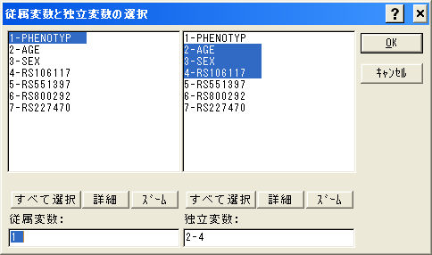
復習ですが、
自由度3である
SNP1・年齢・性別
すべてを独立変数とした
カイ2乗値を求めるには、
Ctrlを押しながらクリックして、
2-4 まで選び、OKします。

